Slide 1
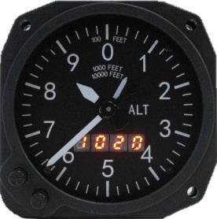
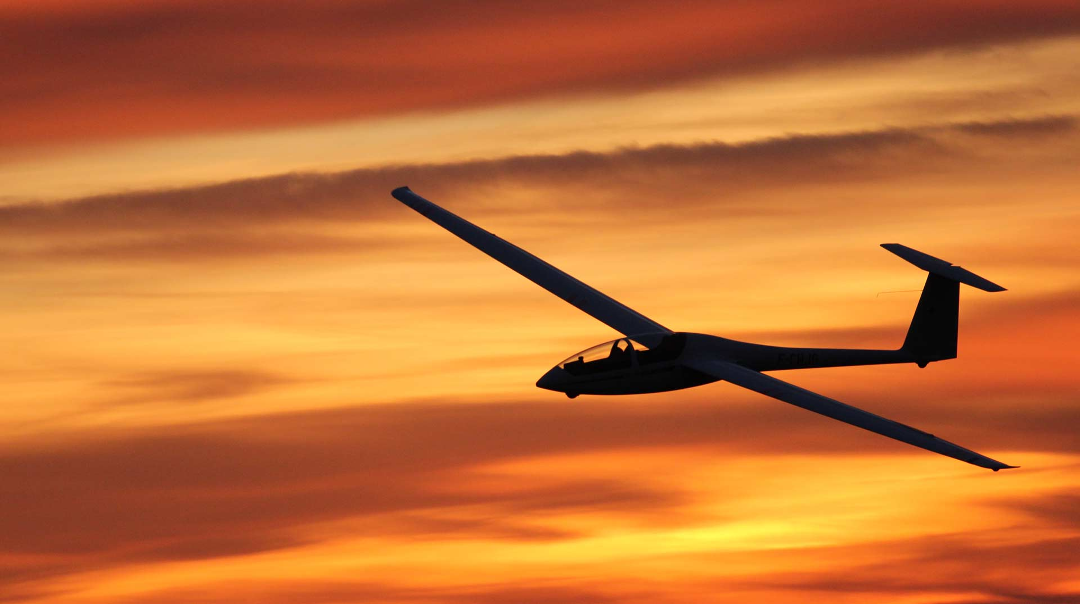
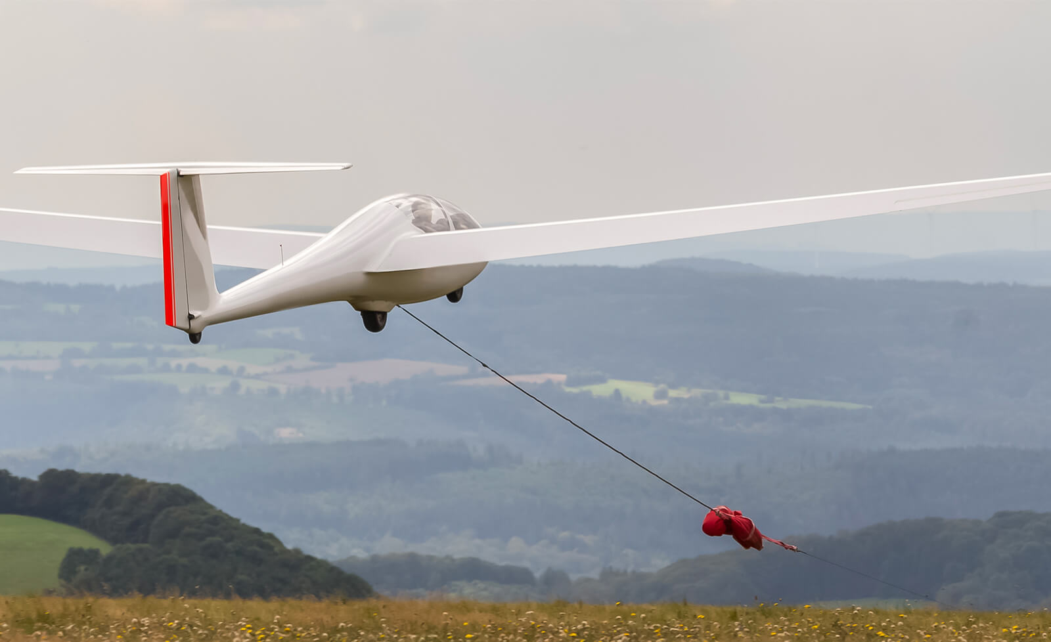
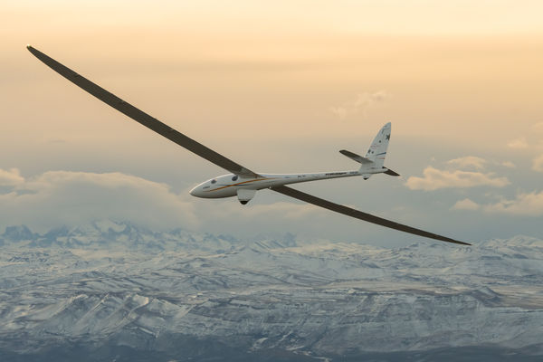
Project Simulateur de vol a voile revue n°2
Lycée Colbert

Slide 2
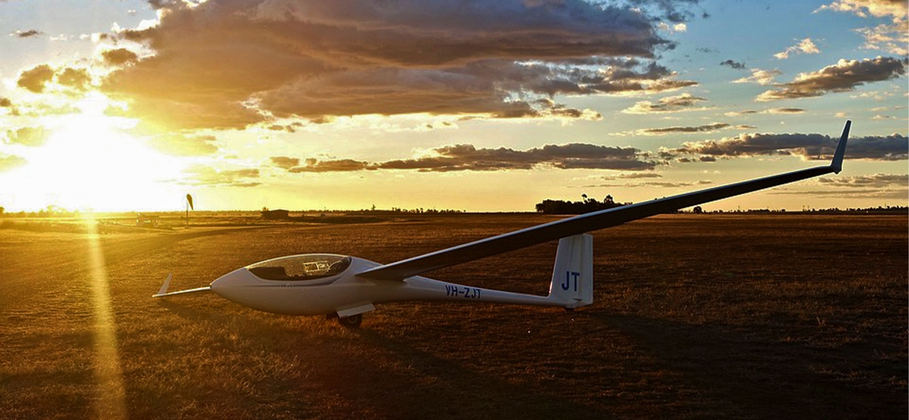
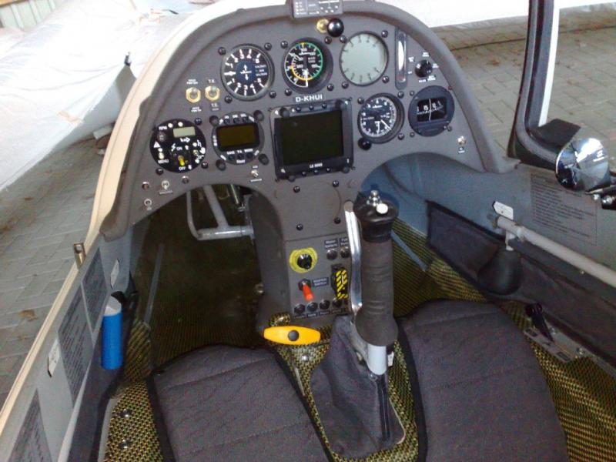
Sommaire :
Présentation
Répartition des tâches
Tâches à effectuer
Diagramme de Gant
Matériel requis
Exemple d’un simulateur statique
Diagramme de classe
Diagramme de déploiement
Anticollision (Flarm)
Schéma de fonctionnement
Conclusion

Slide 3
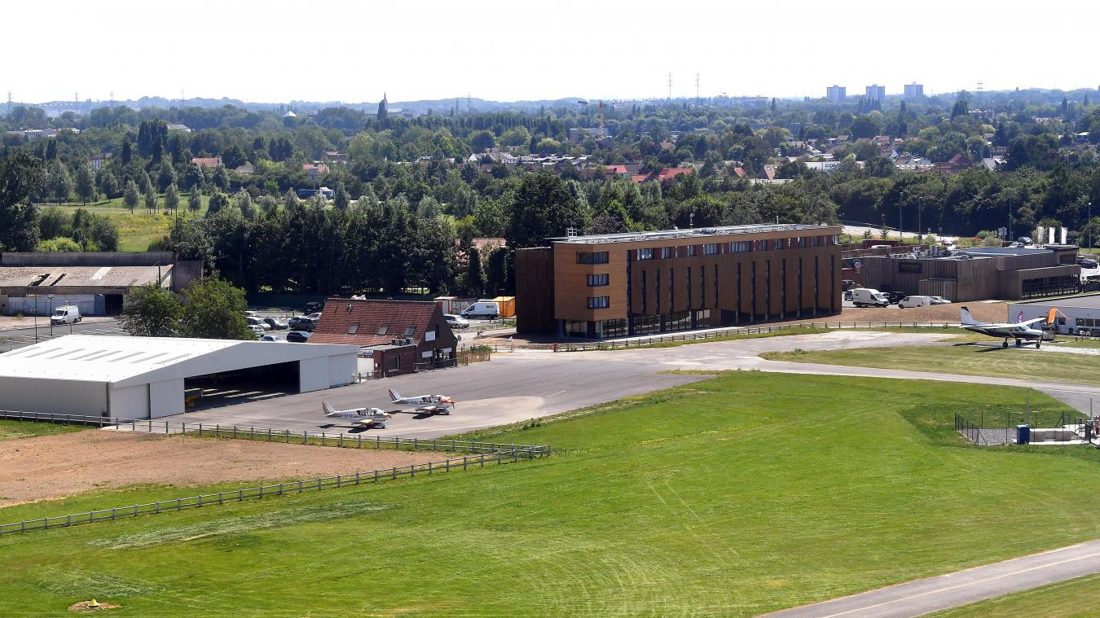
Fédération française de Vol à voile
Lille planeurs
Bondues
Club BIA

Slide 4
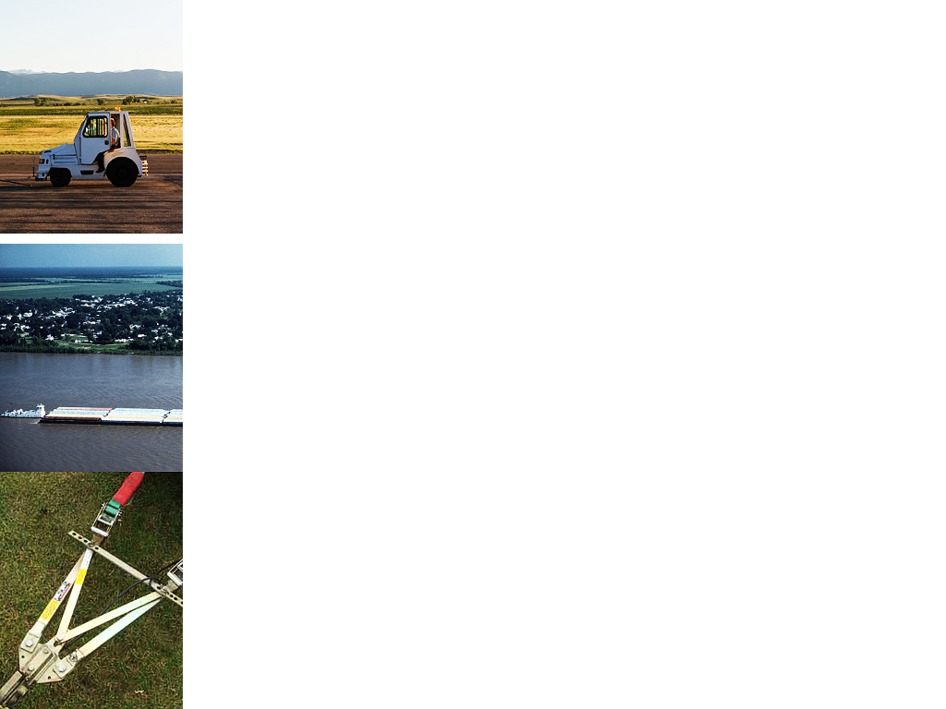
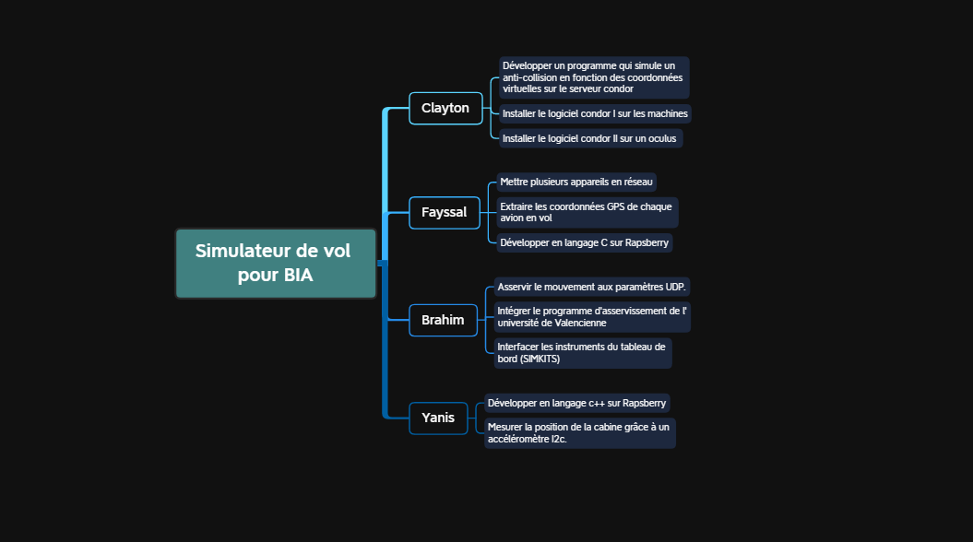
Répartition des tâches

Slide 5
Tâches à effectuer
Installer condor I logiciel de simulation de vol a voile
Installer et configurer Condor II avec un oculus
Développer et intégrer un système anticollision (FLARM)
Configurer le PC de supervision

Slide 6
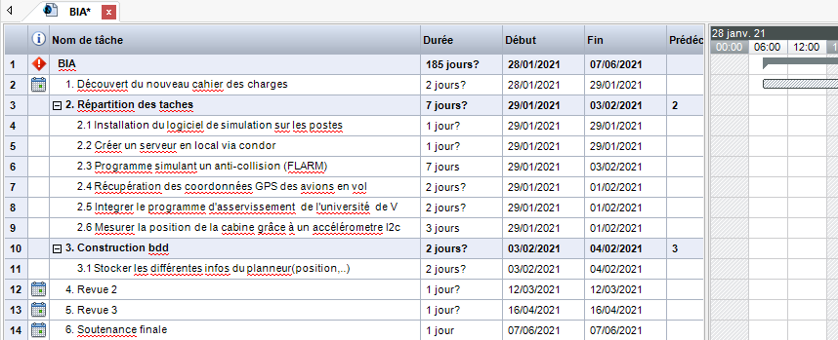
GANT

Slide 7
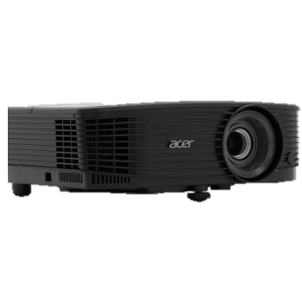



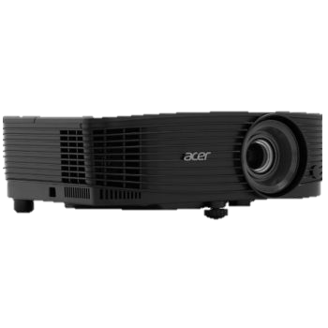
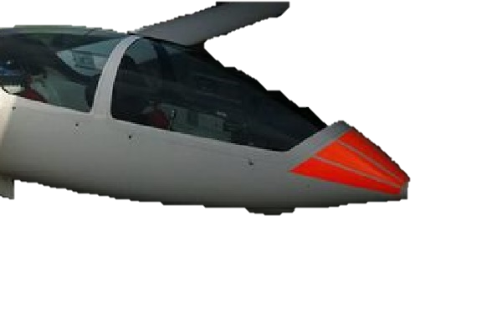
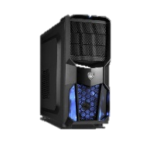
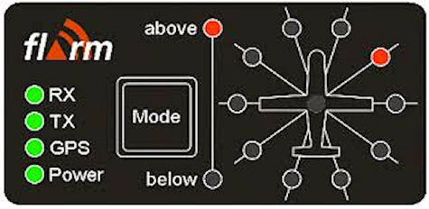
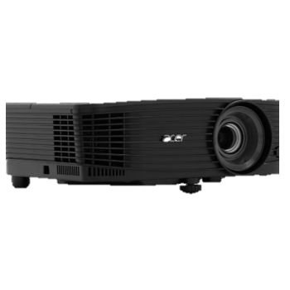
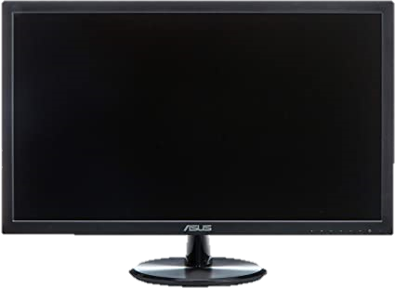
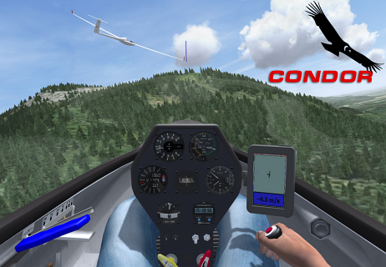
Matériel

Slide 8
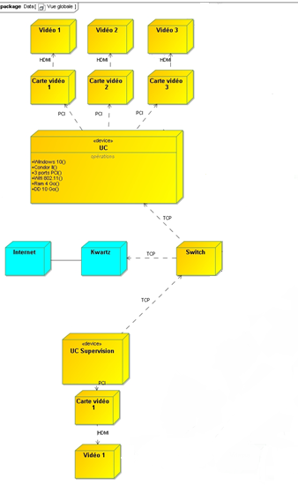
Diagramme de Classe

Slide 9
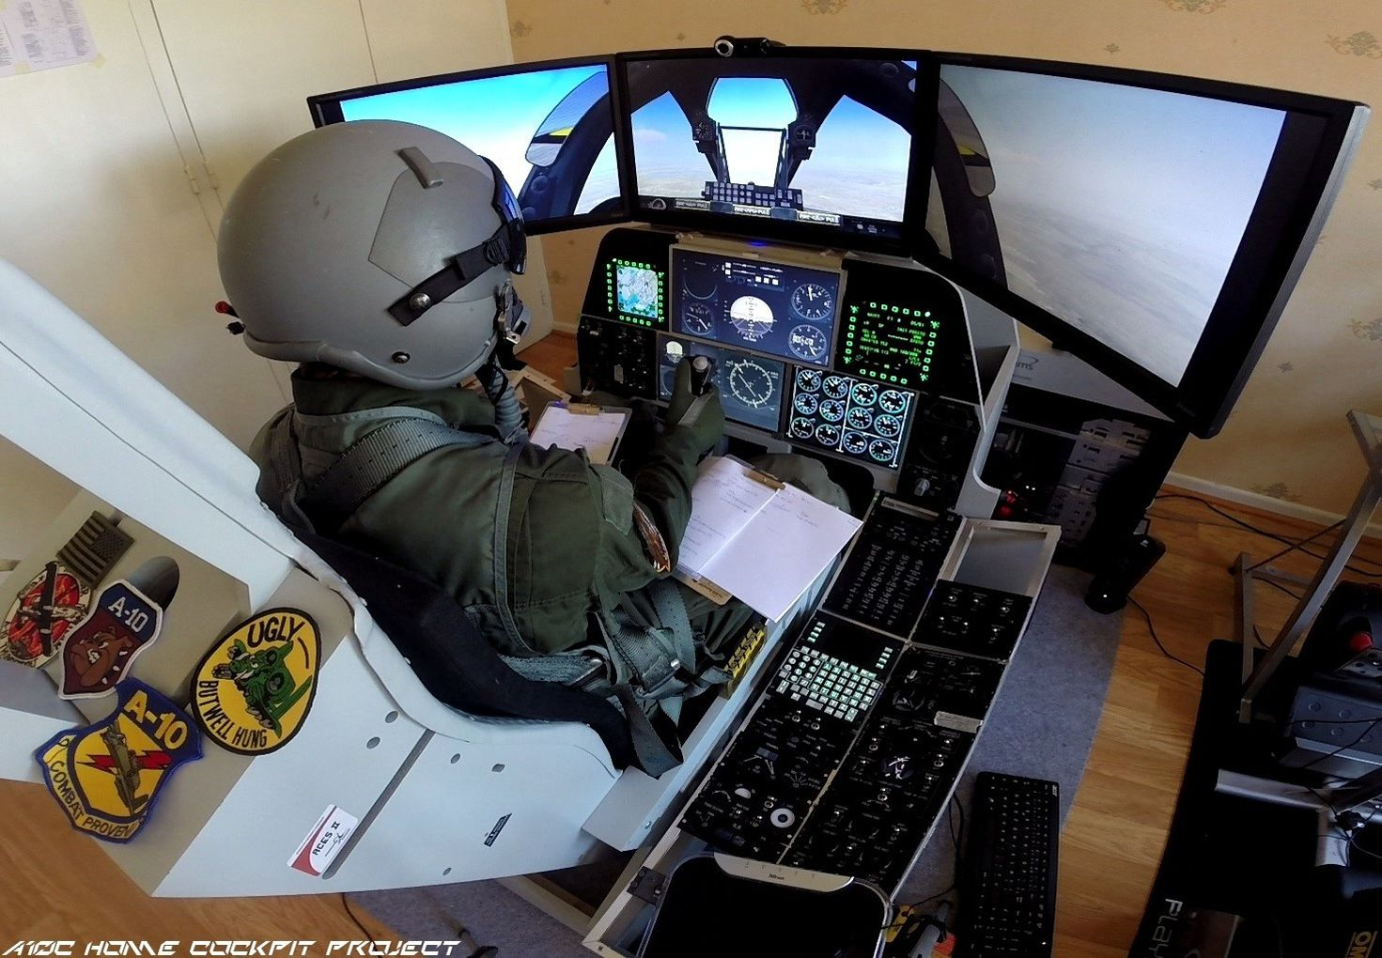
Exemple d’un simulateur statique

Slide 10
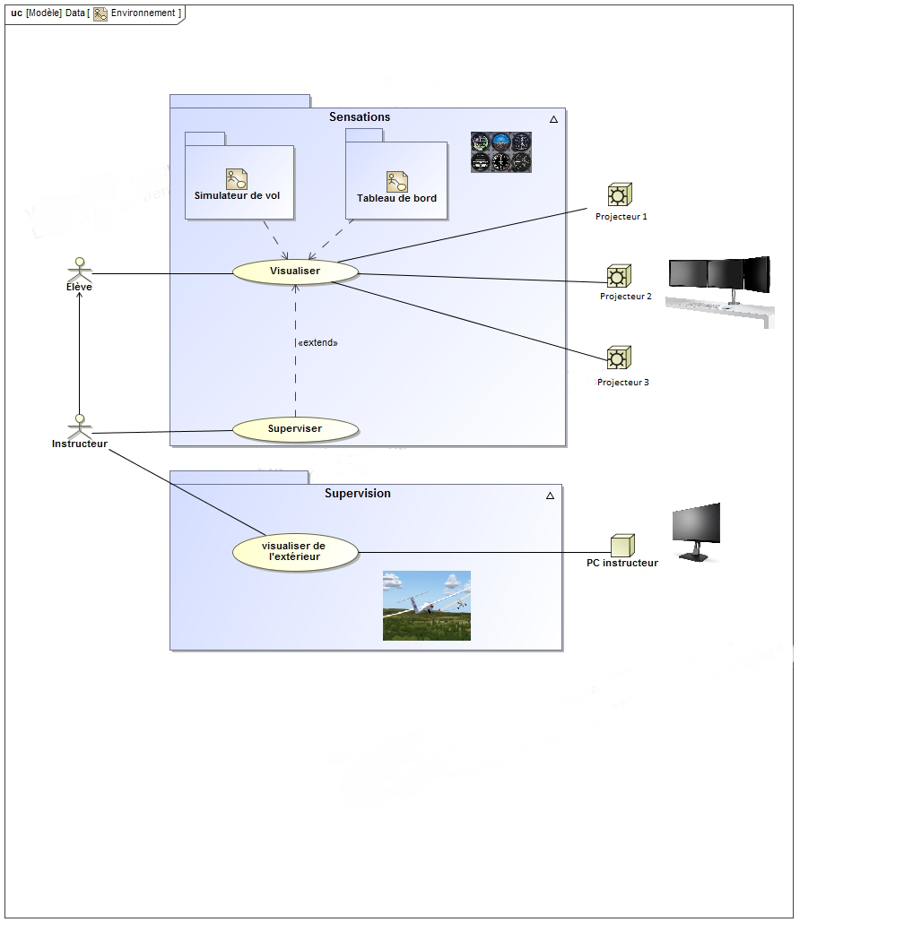
Diagramme de cas d’utilisation

Slide 11
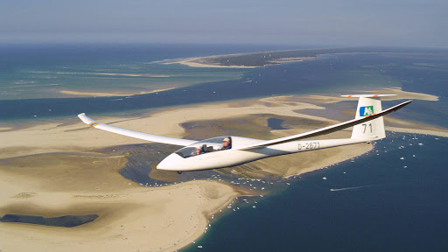
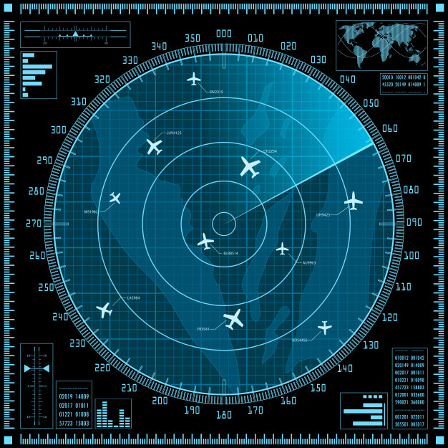
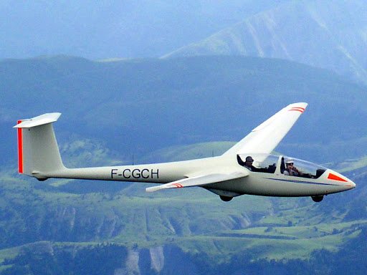
Anticollision
Flarm

Slide 12
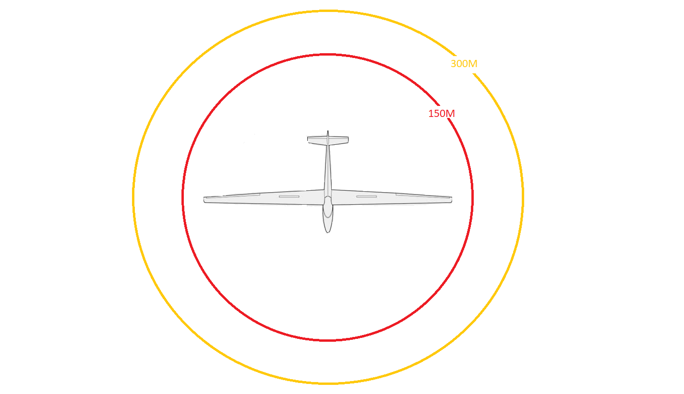
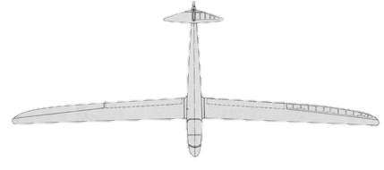
Schéma de fonctionnement

Slide 13

Idée

Slide 14
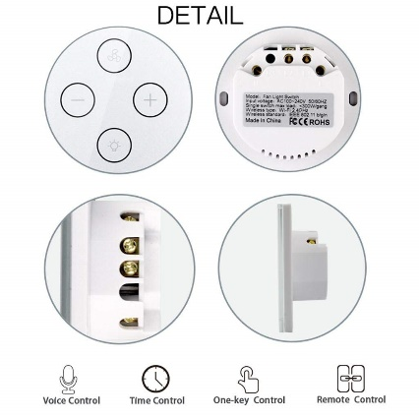
Idée

Slide 15
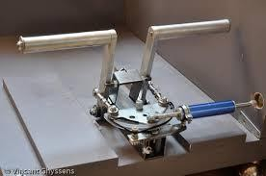
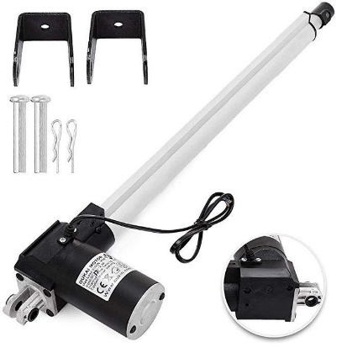
Conclusion:

